Slide 1
Presentación de programación
Profesor: Pablo Lorca Orloff
Luis Corral
Sección: G-2
Integrantes:
Diego Kohle (Ejecución informática)
Lucas Maza (Ejecución Mecánica)
Ignacio Pérez (Ejecución eléctrica)
Gonzalo Ramirez (Ejecución eléctrica)

Slide 2
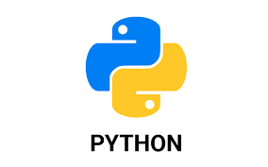
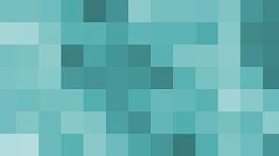
Introducción
-En el programa de Python se buscará crear un filtro de imágenes.
-Estos filtros modifican los píxeles de las imágenes.

Slide 3
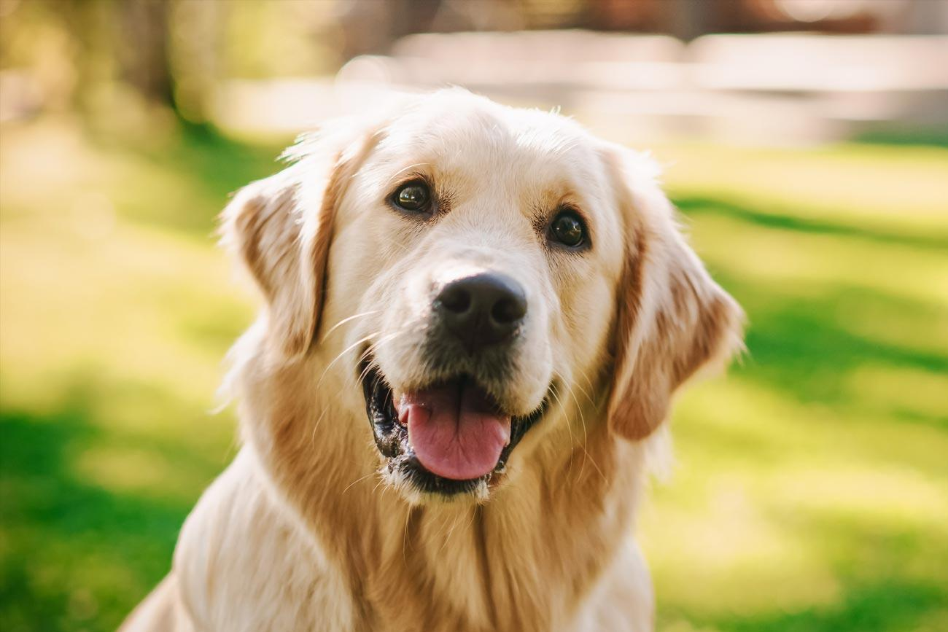
Definición del problema
-Creación de un programa que realice ajustes a escala de matrices en una imagen, aplicando así, modificaciones en ella.
-El programa debe aplicar 11 filtros de 5 categorías: Color, proximidad, escalado, dirección y composición.
-Las imágenes que se buscará modificar serán de animales domésticos.

Slide 4
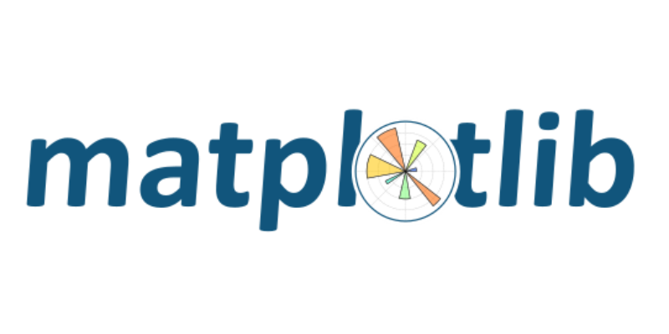
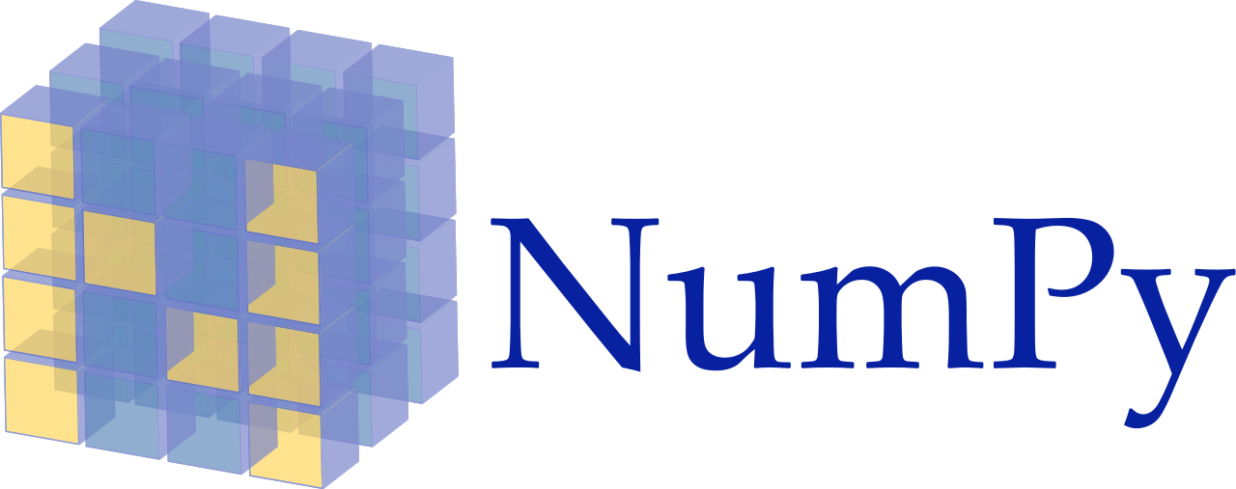
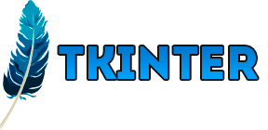

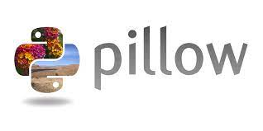
Solución escogida
= Facilidad al manipular matrices
= Facilidad al manipular matrices
= Creación de interfaz gráfica
= Reconocimiento de rostro
= Abrir, manipular y guardar imágenes

Slide 5
Solución escogida
Se buscaba crear los siguientes filtros:
Filtros de color: (saturación, Sepia, Escala de grises)
Filtros de proximidad: (profundidad de campo, enfoque de objeto lejano)
Filtros de escalado: (Retrato, bordes de imagen(cuadrados, circulares, rómbicas))
Filtros de dirección: (Reflejado horizontal, “pixelamiento”)
Filtros de composición: (Combinación de imágenes, Aplicación de accesorio a elegir por el usuario)
Se terminaron creando 7/11 filtros

Slide 6
Plan de desarrollo
-Plan de release:
Se busca que las funcionalidades puedan satisfacer la necesidad de hacer ver bien a los animales que se hayan fotografiado, por lo anterior se ha determinado que las funciones para la aplicación serán:
-Funciones:
1. Seleccionar una imagen de mi galería libremente.
2. Elegir entre un mínimo de 11 filtros diferentes.
3. Modificar la imagen seleccionando el filtro que se quiera aplicar y mostrar la imagen con el filtro aplicado.
4. Cambiar entre un filtro u otro o mostrar la imagen original.
5. Guardar la imagen ya editada con el filtro en el directorio que se elija
6. Cargar una nueva imagen una vez editada la anterior.

Slide 7
Plan de desarrollo
-Implementación de las funciones:
Función | Formativa 2 | Sumativa 2 | Sumativa 3
Seleccionar imagen | No implementada | Implementada
Elegir entre 11 filtros | Parcialmente implementada | Parcialmente implementada | Parcialmente implementada
Modificar la imagen | Parcialmente implementada | Parcialmente implementada | Parcialmente implementada
Cambiar entre un filtro u otro/mostrar la imagen original | Parcialmente implementada | Implementada
Guardar la imagen | No implementada | Implementada
Cargar nueva imagen | No implementada | Implementada

Slide 8
Plan de desarrollo
-Limitaciones y exclusiones:
Limitación 1: El animal deberá estar en cierta posición, tal que el programa reconozca su rostro para que algunos filtros funciones
Limitación 2: El usuario solo podrá elegir un filtro a la vez, es decir, estos no se podrán combinar o poner uno encima del otro.
Limitación 3: La aplicación debe ser ejecutada utilizando una pantalla con resolución mínima de 1280x720.
Limitación 4: La aplicación estará enfocada principalmente en la modificación de imágenes de animales domésticos como perros y gatos.
Exclusión 1: La aplicación aceptará exclusivamente archivos en formato .jpg .bmp y .jpeg como archivo ingresado, cualquier archivo en otro formato será descartado.

Slide 9
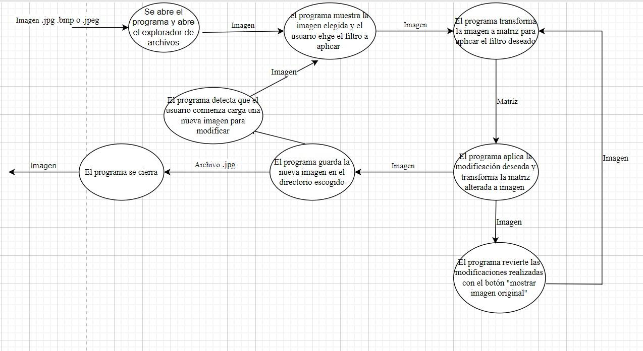
Diagrama de Flujos

Slide 10
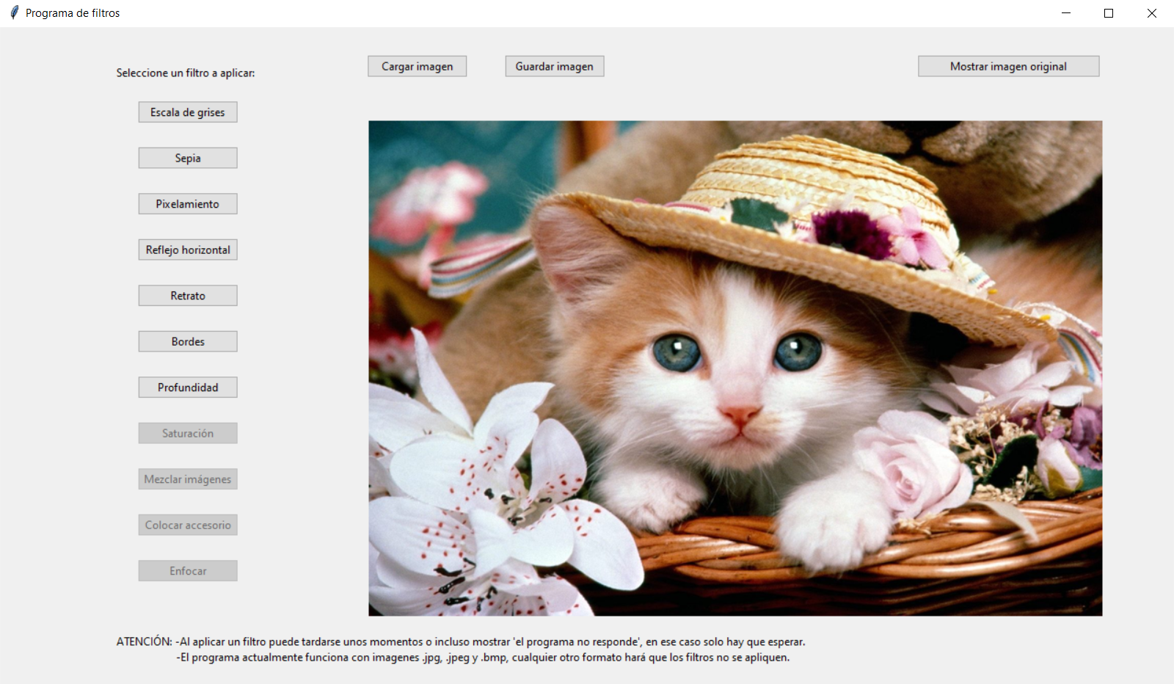
Menú del programa
Menú

Slide 11
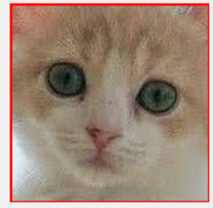
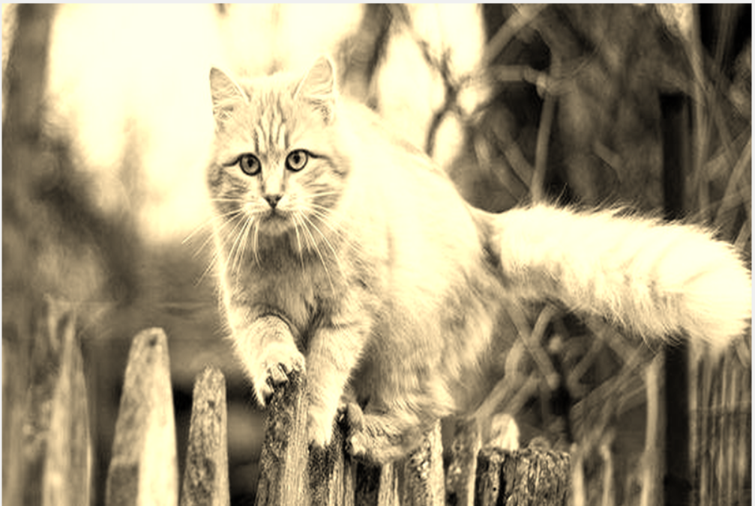
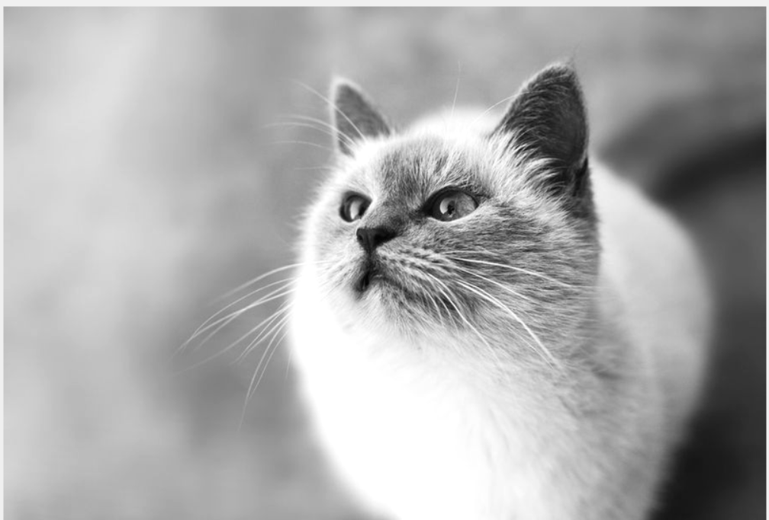
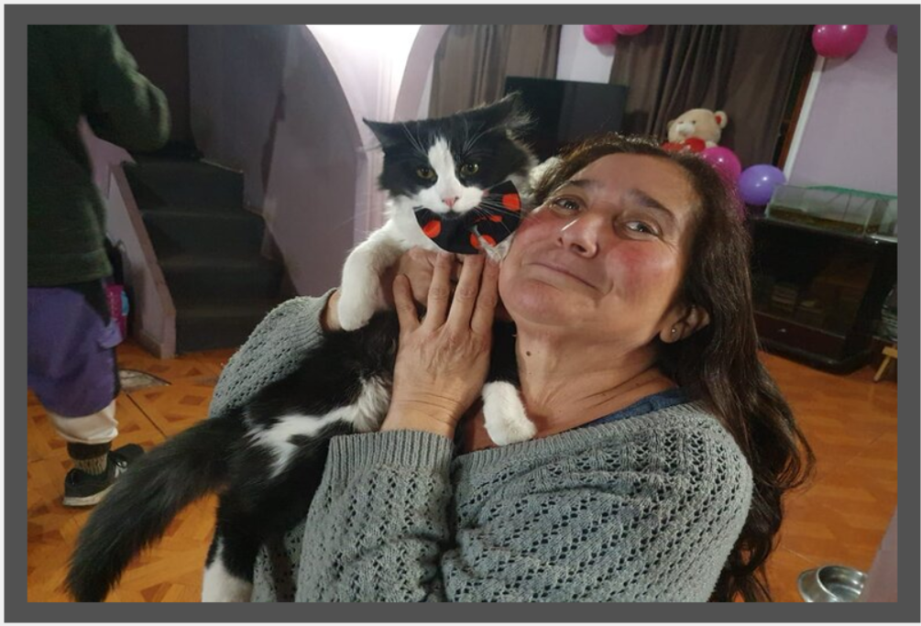
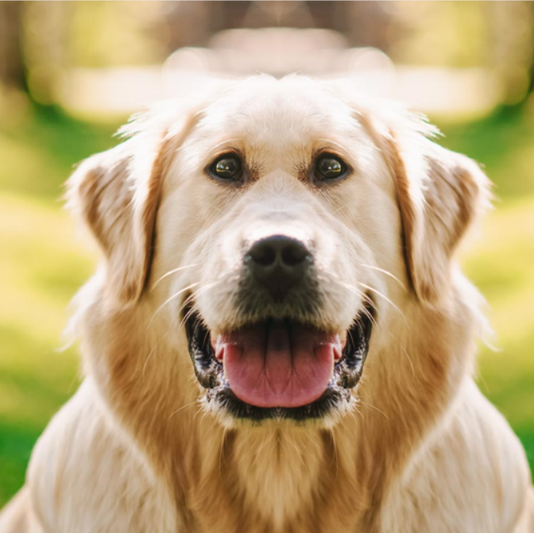
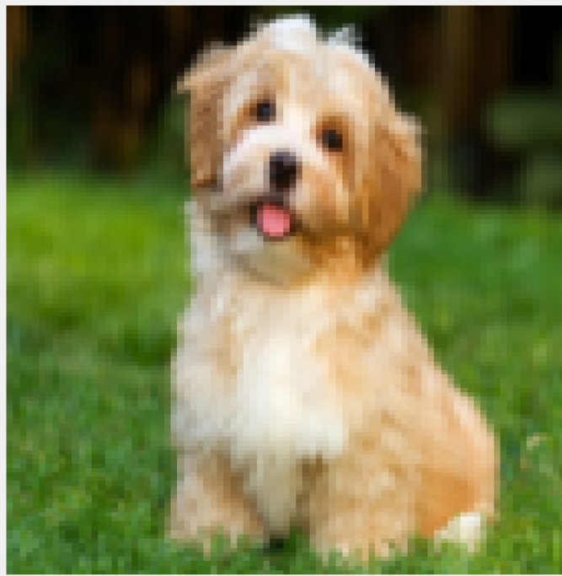
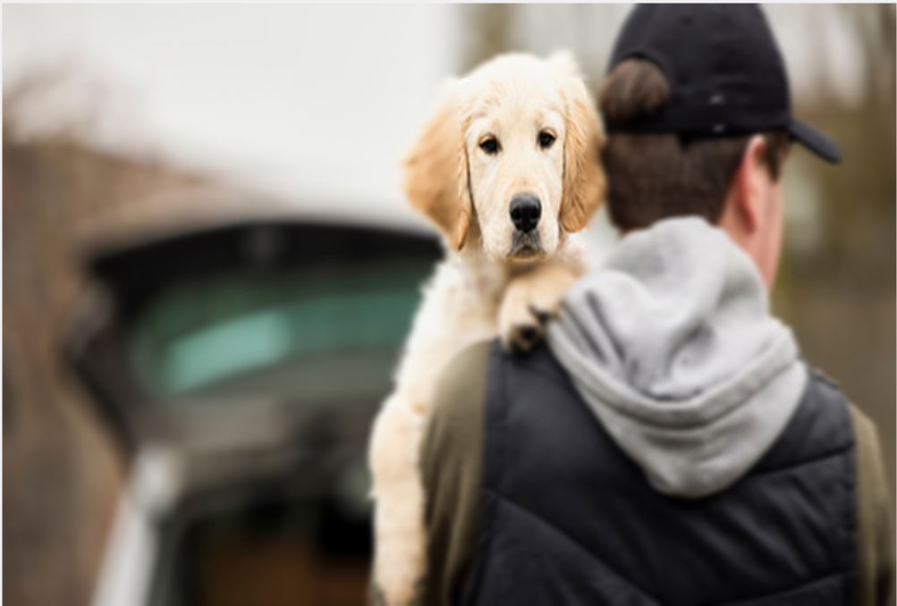
Filtros del programa (7/11)
Filtro Retrato:
Filtro Escala de grises:
Filtro Sepia:
Filtro Borde cuadrado:
Filtro Reflejado:
Filtro Pixelamiento:
Filtro Profundidad de campo:

Slide 12
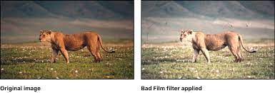
Conclusiones
-80% del proyecto total aprox.
-Soluciones escogidas finales (filtros).
-Imágenes modificadas.
-Código final.

